Slide 1

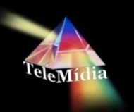

Introdução a TV digital interativa
Rafael Diniz
rafaeldiniz@telemidia.puc-rio.br
Notes:
Hi guys! Today I would like to talk about the research we are doing in Brazil and the mission that we would like to accomplish here in CWI.

Slide 2
Tabela de Conteúdo
TV Digital
Oque é preciso na emissora?
Quais as possibilidades da Interatividade?
Por que é importante?
Oque está em jogo
Notes:
Since most contents will be transmitted by broadcast, for one place to many, they are not custom-made;
a viewer usually stands not so close to the screen and uses a poor interface device;
moreover, frequent interactions can annoy other viewers that are watching the same program at the same place.
Thus, in digital TV applications, it is the temporal and spatial synchronization among media assets, in its broad sense, that should have a good support. Viewer interactions should be treated as just a particular case of temporal synchronization: the one that occurs at a time a viewer selects an object.

Slide 3
A TV Digital

Slide 4
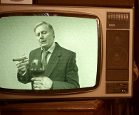
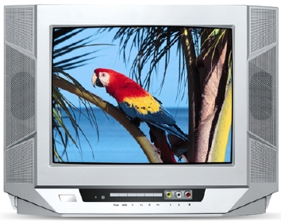
TV Analógica X TV Digital
Não é igual a transição da TV Preto-e-Branco para Colorida!

Slide 5
TV Analógica X TV Digital
“A principal característica da mudança da TV analógica para digital é a interatividade.”
MARSHALL, P. D. “New Media Cultures”, 2004.

Slide 6
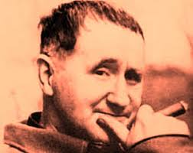
Um novo paradigma...
“...é preciso transformar o rádio, convertê-lo de aparelho de distribuição em aparelho de comunicação. [...] Isto é, seria se não somente fosse capaz de emitir, como também de receber; portanto, se conseguisse não apenas se fazer escutar pelo ouvinte, mas também pôr-se em comunicação com ele.”
Brecht, Teoria do rádio
(1932)

Slide 7
TV Digital
Multiprogramação
Interatividade

Slide 8
Contexto atual
Sistema Brasileiro de TV Digital (SBTVD)
Baseado no sistema japonês ISDB-T
Se não fosse o Ginga, o SBTVD seria um sistema nipo-japonês
A única modificação brasileira é a inclusão do Ginga
Tecnicamente, do que exatamente estamos falando mesmo?
Televisão Digital Terrestre

Slide 9
Contexto atual
Entre 2016 e 2018 acontecerá o desligamento da TV Analógica
Mais 42 milhões de receptores com TV Digital em 2015
(60 milhões em 2016, fora os celulares com TVD)
Governo distribuirá 14 milhões de receptores de TV Digital para famílias de baixa renda
A interatividade é parte obrigatória da TV Digital
A Interatividade na TV Digital é possibilitada graças as Ginga, desenvolvido na PUC-Rio

Slide 10
Contexto atual
IBGE (2015)
Penetração
TV: 98 %
Rádio: 90 %
Internet: 49%

Slide 11
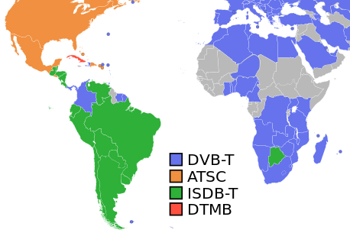

Ginga na América Latina e África

Slide 12

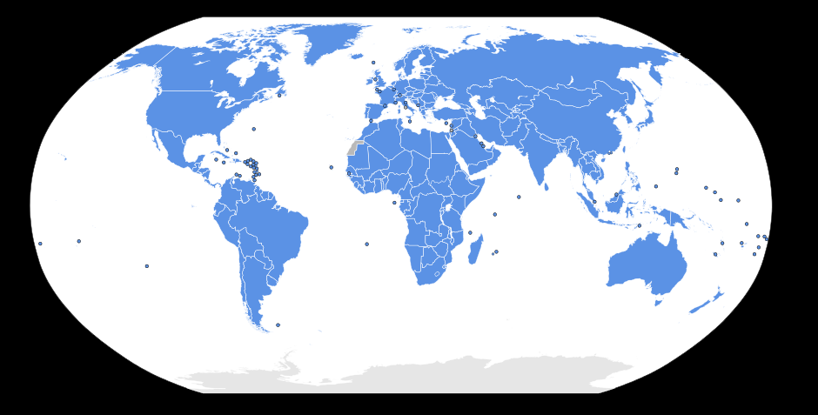

Ginga no Mundo
Tecnologia reconhecida pela UIT com maior adoção desenvolvida no Hemisfério Sul!
União Internacional de
Telecomunicações
H.761 : Nested context language (NCL) and Ginga-NCL

Slide 13
Oque é preciso na emissora?

Slide 14
Oque é preciso na emissora?
Servidor de interatividade para aplicações Ginga
Oque ele faz: Insere as aplicações no sinal da TV Digital, assim como todas as informações de controle (início, final, pontos de sincronização, etc).
Comparado com qualquer outro equipamento da emissora, é barato!

Slide 15
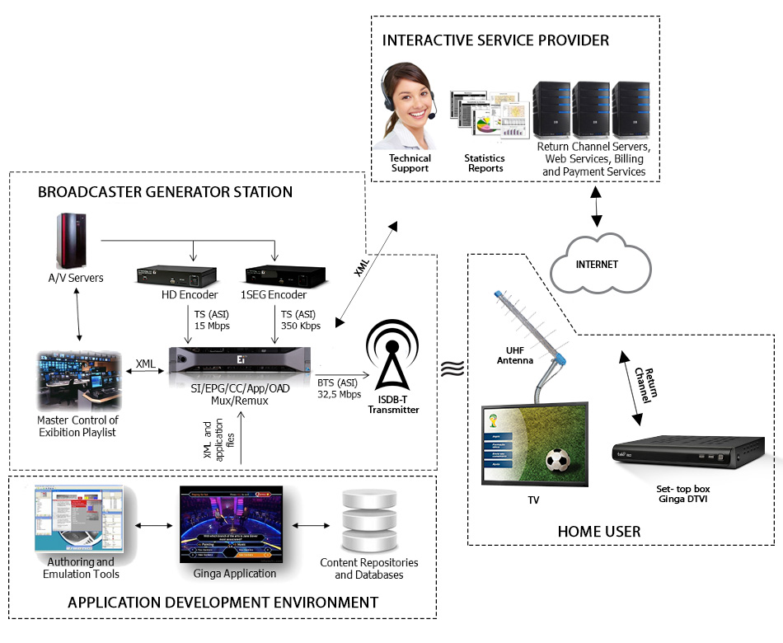
Cadeia de Radiodifusão Interativa

Slide 16
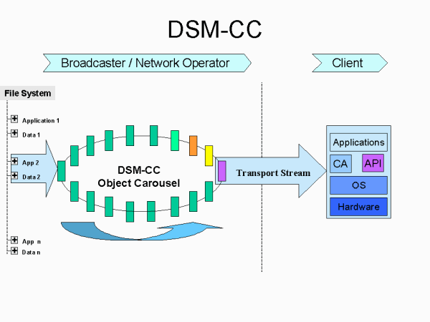
Como é enviado o aplicativo?

Slide 17
E a configuração?
Taxa de transmissão da aplicação:
Recepção fixa, max 19Mbit/s
Recepção móvel, max 420kbit/s
Quanto maior a aplicação, mais demora para chegar...
... e ela pode não caber na memória da TV!
Muitos receptores NÃO suportam a reprodução de 2 vídeos ao mesmo tempo!

Slide 18
Quais as possibilidades da Interatividade?

Slide 19
Tipos de Aplicação
Conteúdo adicional sem qualquer relação semântica com o programa (vídeo principal)
Conteúdo adicional relacionado ao programa, mas sem nenhum sincronismo com o vídeo principal
Conteúdo adicional relacionado ao programa e sincronizado com o vídeo principal
Narrativas interativas

Slide 20
Com relação ao canal de retorno
Sem (ou com) canal de retorno:
Ex: Vídeo não-linear
- Interatividade Local -
Com canal de retorno:
Ex: Participação na programação (não mais telespectadores!)
Interatividade Plena –
!!!! NÃO CONFUNDIR TV DIGITAL COM INTERNET !!!!

Slide 21
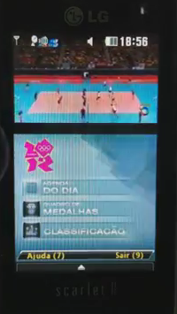
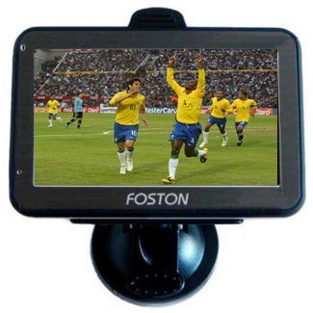
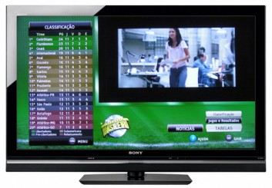
Tipos de receptores
Finalidade: Suporte a P&D de projetos nas áreas
Sistemas Multimídia/Hipermídia
Comunicação de Dados Multimídia
TV Digital
Melhoria áudio e vídeo
Agrega poder computacional
Portátil
Móvel
Fixo

Slide 22
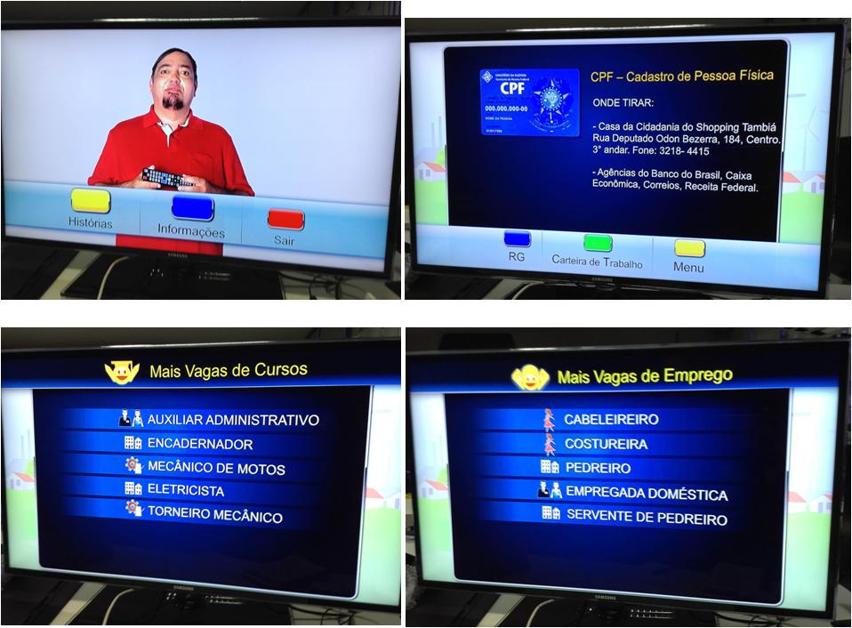
Exemplo: Serviços utilidade pública

Slide 23
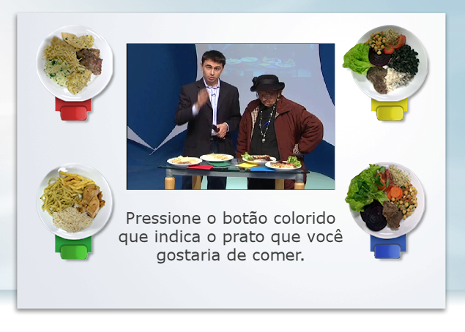
Educação

Slide 24
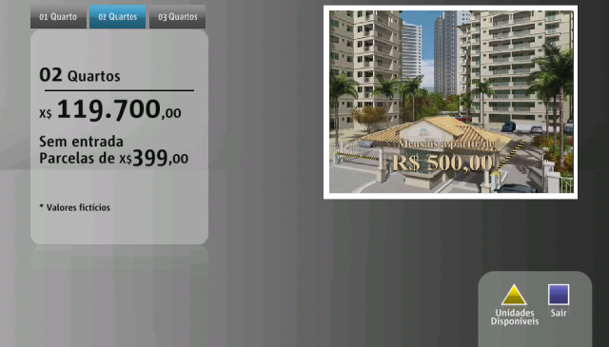
Comerciais

Slide 25
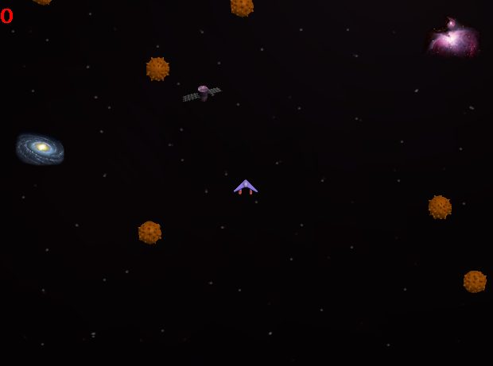
Entretenimento / Jogos

Slide 26
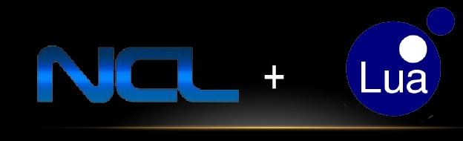



Tecnologias Envolvidas

Slide 27
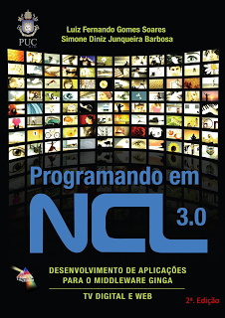
Como desenvolver?
Softwares livres para autoria disponíveis
e/ou
Aprender NCL

Slide 28
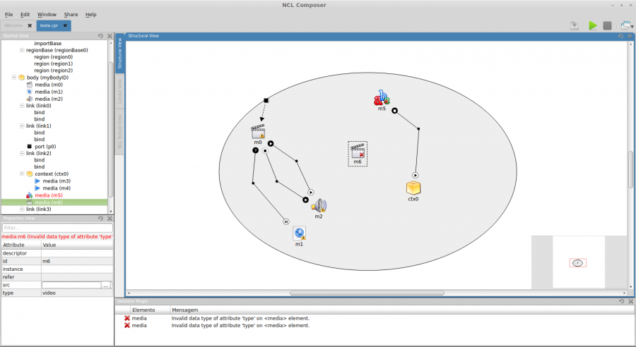
NCL Composer

Slide 29
Ginga
http://www.gingancl.org.br

Slide 30
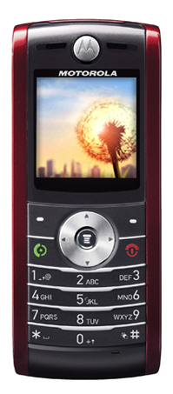
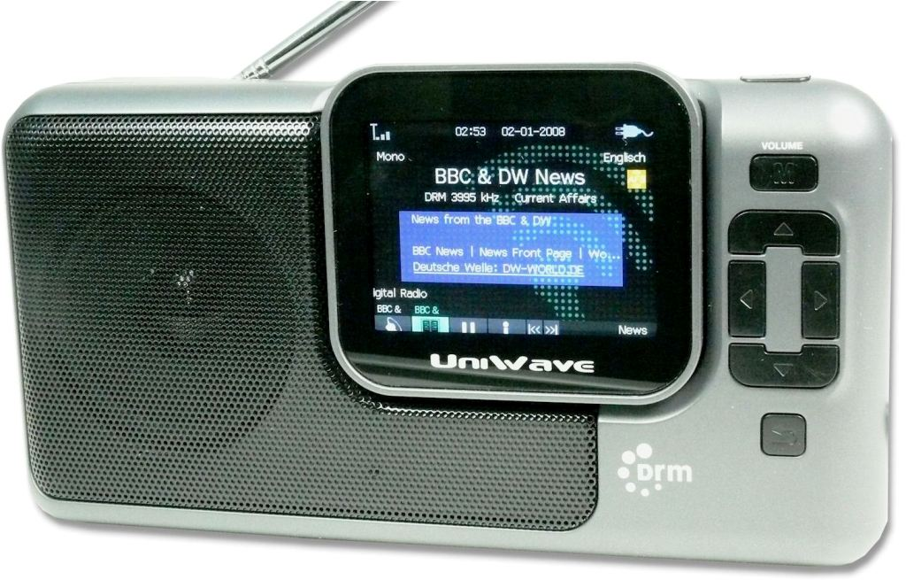
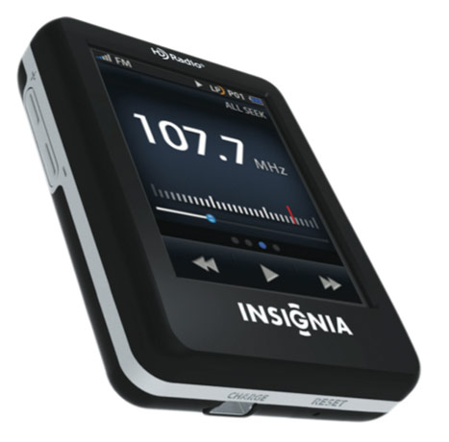
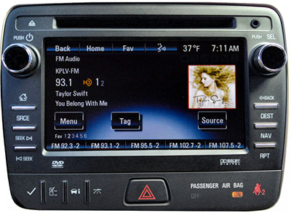
Rádio Digital Interativo
Penetração de mais de 90% da população brasileira.
E é minha pesquisa...
; )

Slide 31
Por que é importante

Slide 32
A Radiodifusão é um excelente meio de comunicação
Vantagens do Broadcast:
Um transmissor – uma enorme área de cobertura
Vídeo em Full-HD / Áudio 5.1 | Altíssima Qualidade
Comunicação sem intermediários ou operadores de rede
Recepção gratuita, abrangência quase total da população
Vários novos canais – Canal da Cidadania, Canal da Educação, TV Brasil, etc
Nova lei dos meios está por vir...
Mais players nacionais | Novas linguagens / usos

Slide 33
Oque está em jogo?

Slide 34
Oque está em jogo?
A disputa do século XXI será pelo
Espectro Eletromagnético
Entregar todo o espectro alocado ao rádio e TV para as operadoras de Telecom não é uma boa opção...
+ Oligopólios + Controle + Vigilância

Slide 35
Perguntas?
http://www.ncl.org.br
http://www.ginga.org.br
http://www.softwarepublico.gov.br
http://clube.ncl.org.br/
http://www.telemidia.puc-rio.br
Rafael Diniz
rafaeldiniz@telemidia.puc-rio.br

